Slide 1
SILAPER(Sistem Laporan Pengaduan Masyarakat) Gov Dev
Yusuf Agung Purnomo 6706154106
Deri Jumara 6706150038
Ageng Prasetio 6706150006
Wilda Mardhiani 6706150130

Slide 2
Deskripsi Aplikasi
Silaper adalah sebuah aplikasi berbasis web dan Android yang digunakan untuk melayani keluhan masyarakat yang ada di wilayah Kabupaten Bandung.
Alur kerja dari aplikasi ini adalah masyarakat memasukkan keluhan yang dialami untuk sebuah Dinas di pemkab Bandung yang terkait. Kemudian keluhan akan diterima oleh admin dan diikirim kepada dinas terkait untuk selanjutnya diteruskan kepada Dinas tersebut.

Slide 3
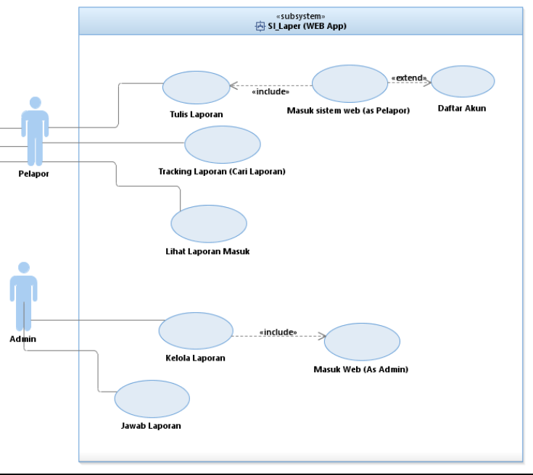
Use Case

Slide 4
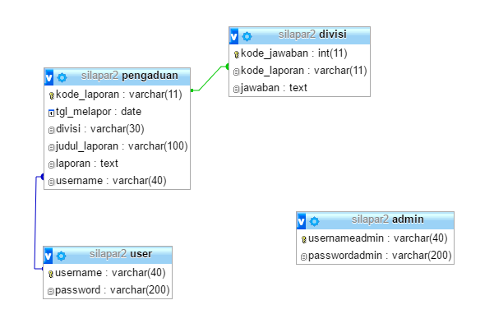
Model Data

Slide 5
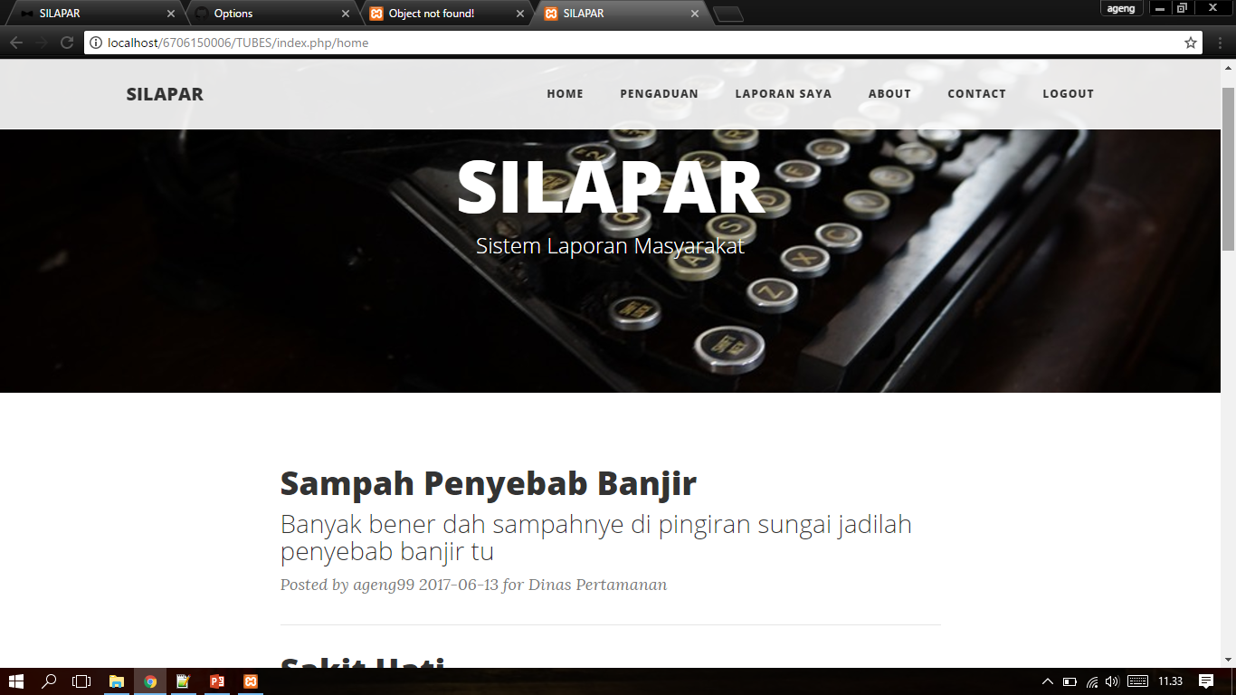
http://localhost/TUBES/index.php/login

